Slide 1
스켈레탈 메시 절단 시스템
박은수 / 애니메이션1실

Slide 2
주제 수정
자유곡선 기반 Static Mesh 절단 시스템
애니메이션이 유지되는 스켈레탈 메시 절단 시스템
이유: 곡선 절단 시스템은 활용이 제한적이다.

Slide 3

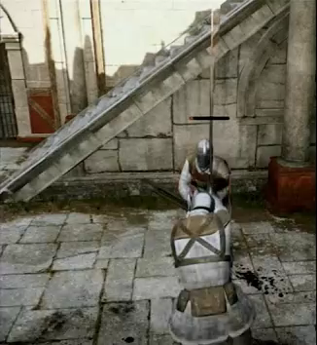
주제 수정
연구 주제: 애니메이션이 유지되는 스켈레탈 메시 절단 시스템

Slide 4
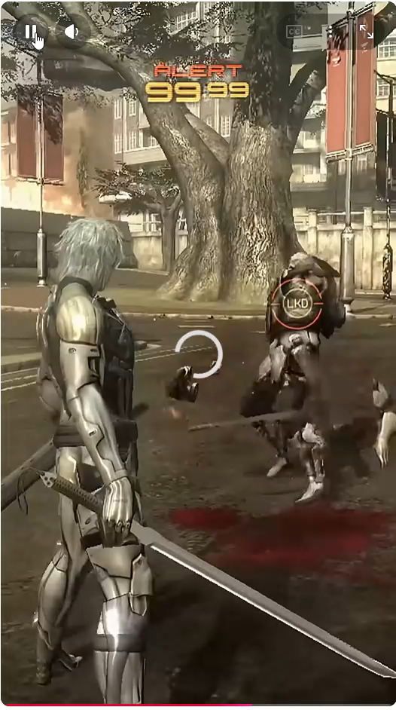
주제 수정
첫 번째 목표: 메탈기어 라이징

Slide 5
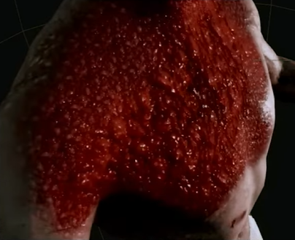
주제 수정
연구 확장: 단면 처리
데드 아일랜드 2

Slide 6
진행 상황

Slide 7
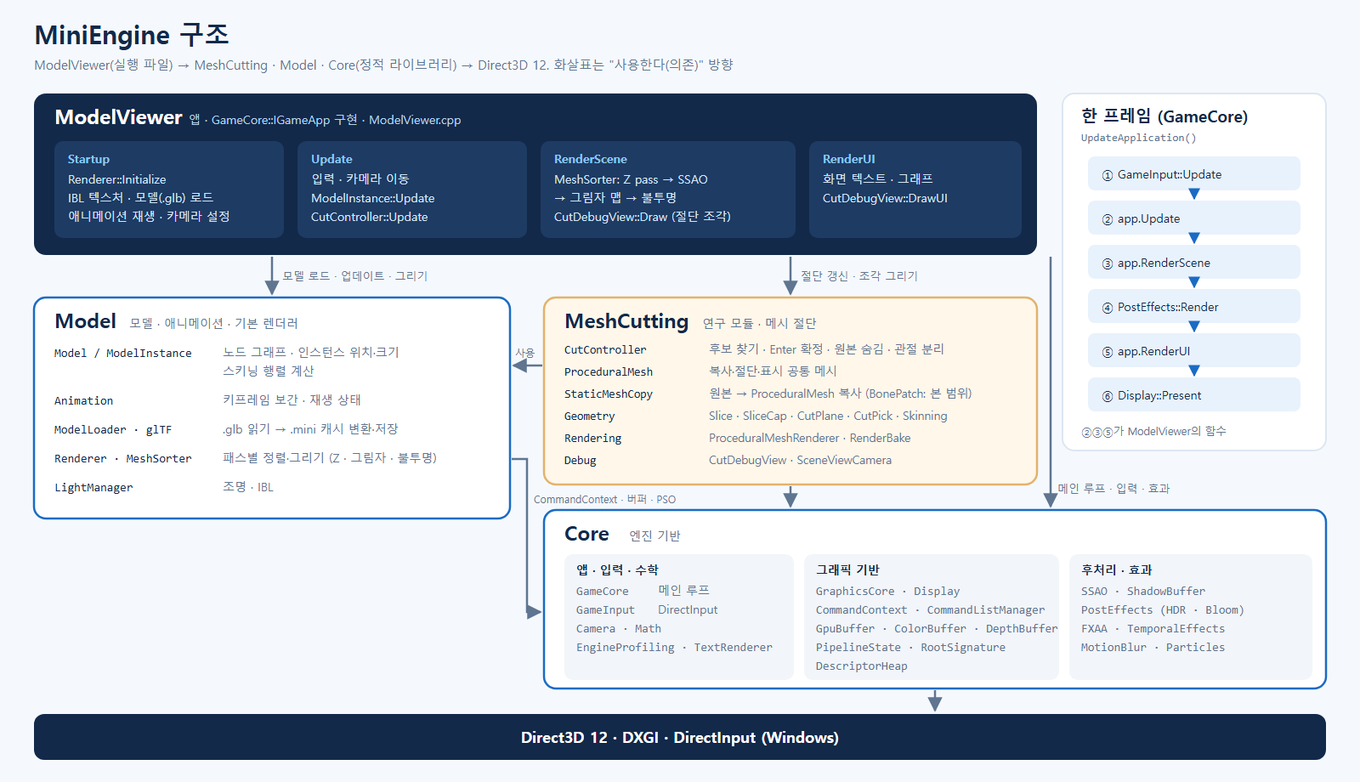
미니엔진 구조

Slide 8
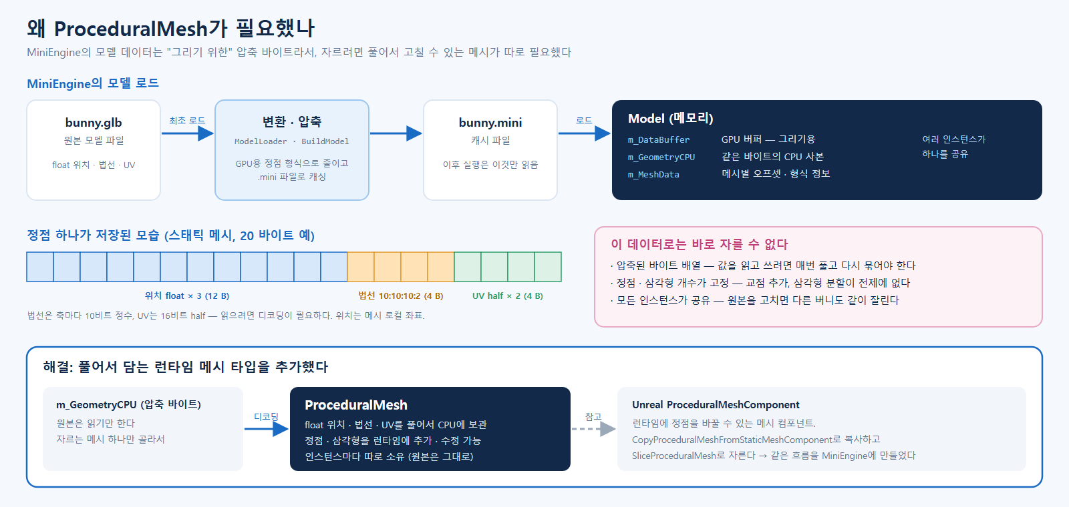
Procedural Mesh
언리얼 엔진에도 제공하는 런타임에 정점을 수정할 수 있는 메시 데이터 타입

Slide 9
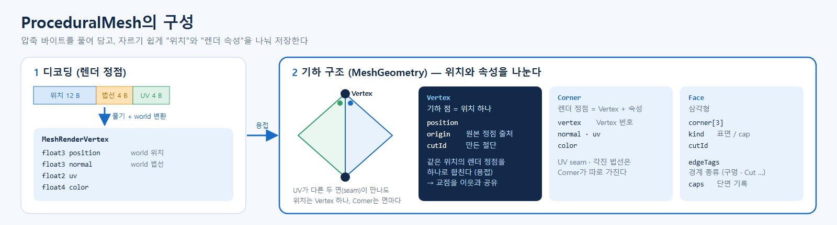
Procedural Mesh

Slide 10
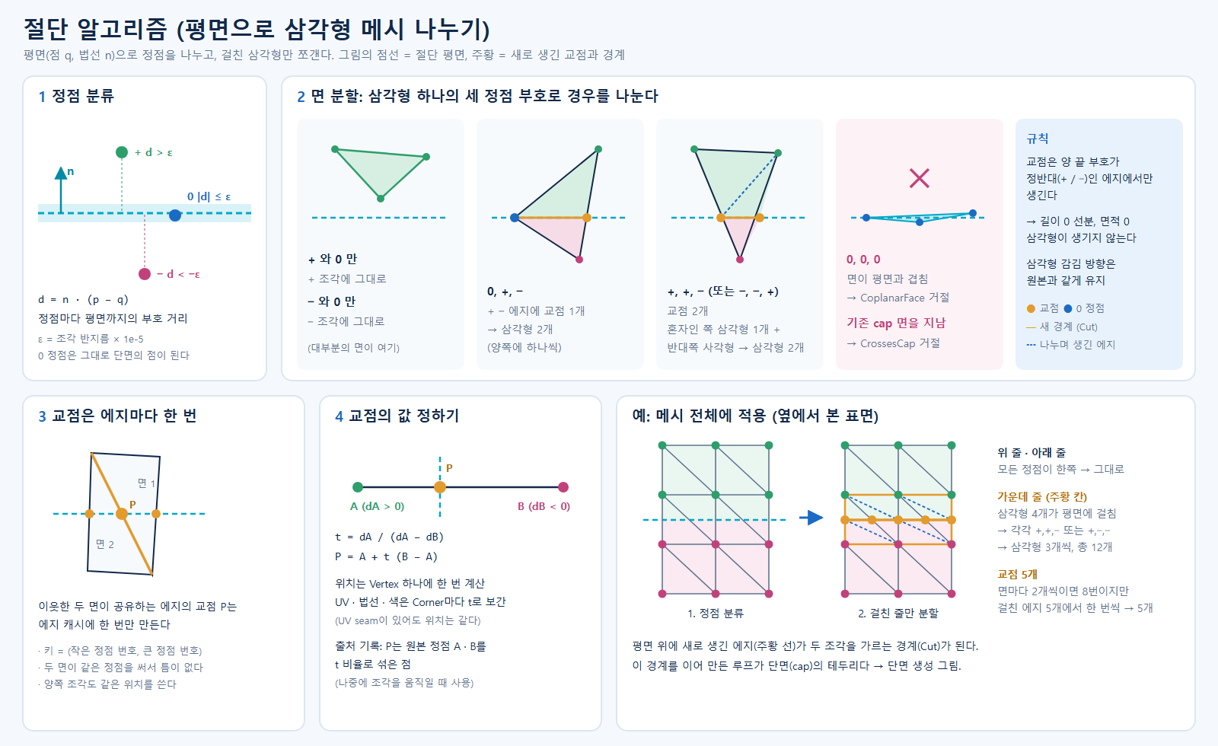
절단
1. 각 정점이 평면의 어느 부분에 위치하는지 계산
n

Slide 11
절단
2. 계산 결과를 통해 교차 검사를 수행
교차하는 경우

Slide 12
절단
3. 교점 정보를 저장

Slide 13
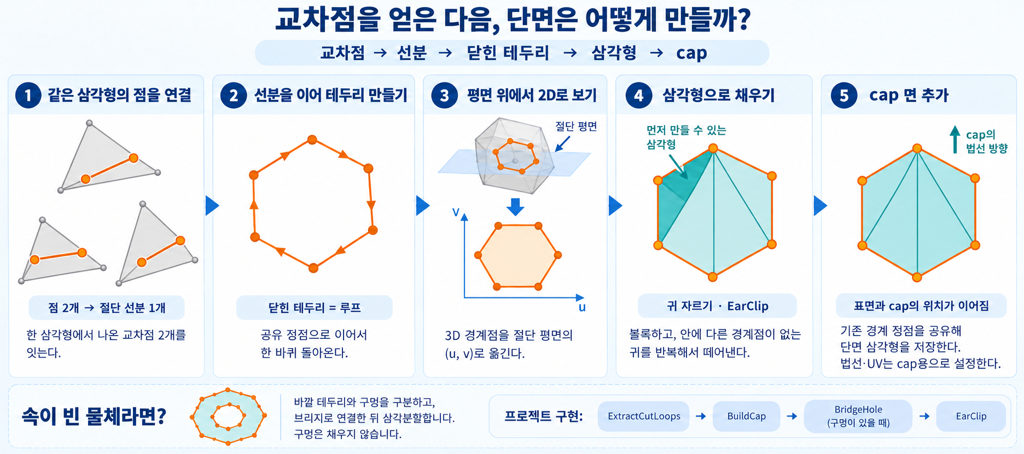
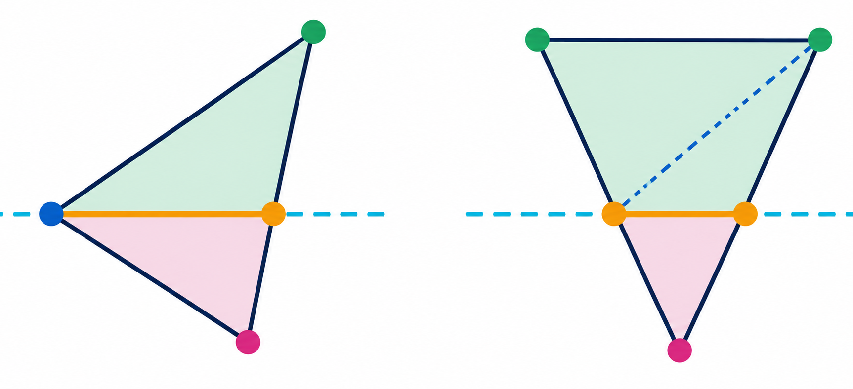
단면 생성
4. 교점 정보를 저장
하나의 삼각형에서
2개의 교차점이 생성

Slide 14
단면 생성
5. 루프에서 연속된 정점 3개를 골라서 삼각형을 구성한다.
오목한 정점

Slide 15
단면 생성

Slide 16
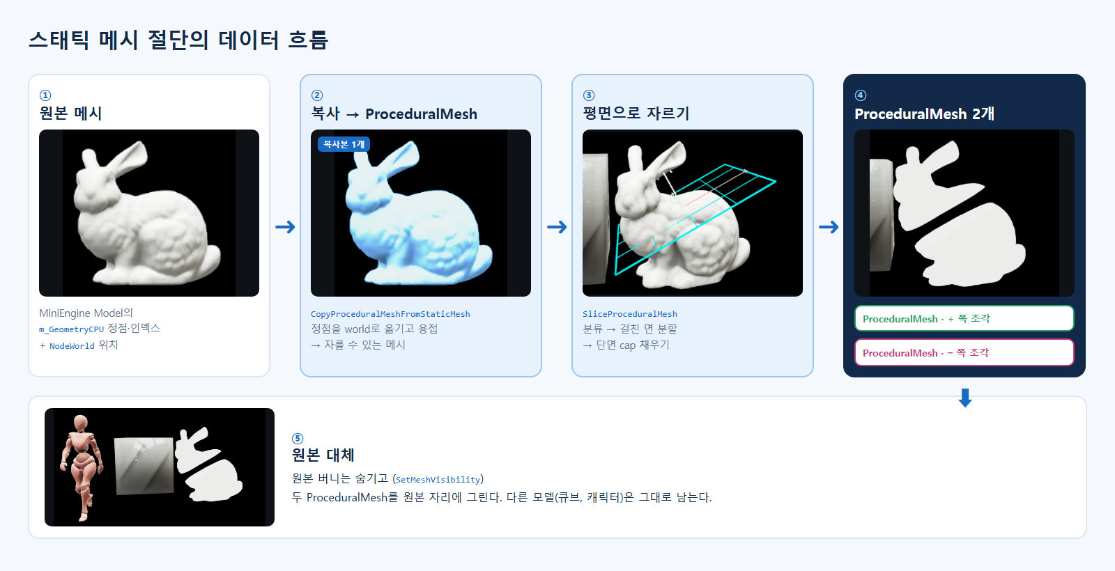
결과

Slide 17
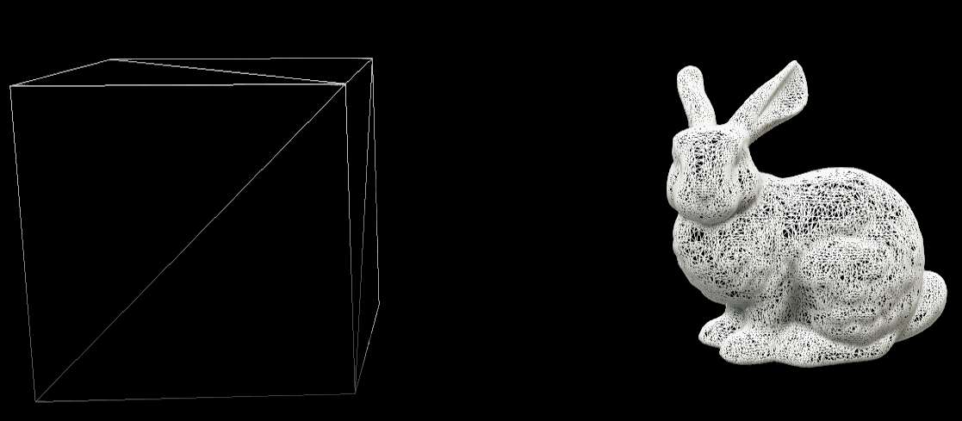

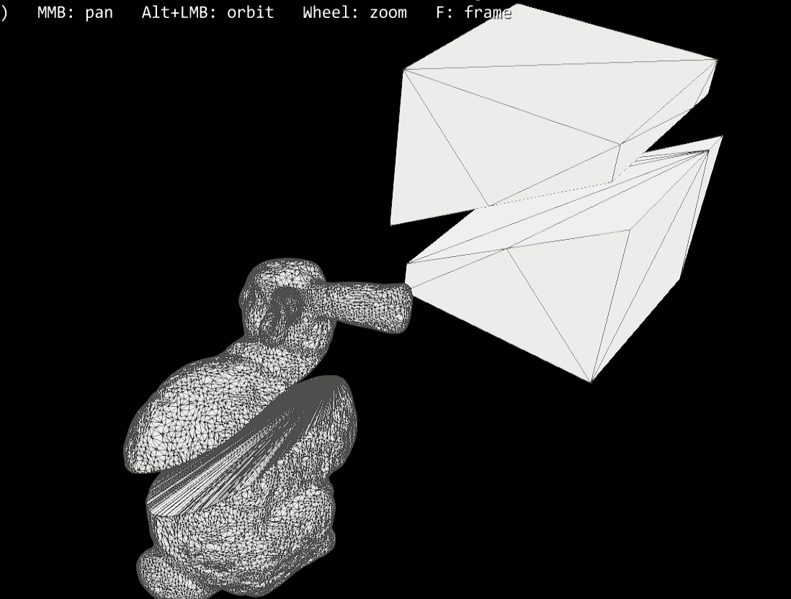
결과

Slide 18
다음 할 일
스켈레탈 메시 절단으로의 이동

